Slide 1
지하철 역사내 실내공기질 데이터를 이용,
DeepLearning을 적용한 PM2.5 농도 예측
경희대학교
환경학 및 환경공학과
환경관리시스템공학연구실
2011101172
전 현 준

Slide 2
목차
연구 목적 및 배경
연구 데이터 및 방법
연구 결과 및 고찰
참고 문헌 및 연구 환경

Slide 3
서론
연구 목적 및 배경
지하철 실내공기 중 PM2.5는 공중 보건에 독성 영향을 끼치는 대기오염 물질로써 가장 우려됌.
IAQ 농도 예측 모델을 개발하기 위해 기존의 사용하던
수식방식(예-PLS)이 아닌 기계학습 모델 중 RNN을 통해 더욱 정확하게 예측할 수 있고 또 추가되는 데이터들을 계속해서 사용할 수 있으므로 자체적으로 발전하는 모델을 구축
Keyword: Air Quality prediction, Nonlinear Modeling, Indoor Air Quality, Subway particulate Matters(PMs), Machine Learning, Deep Learning, Recurrent Neural Network

Slide 4
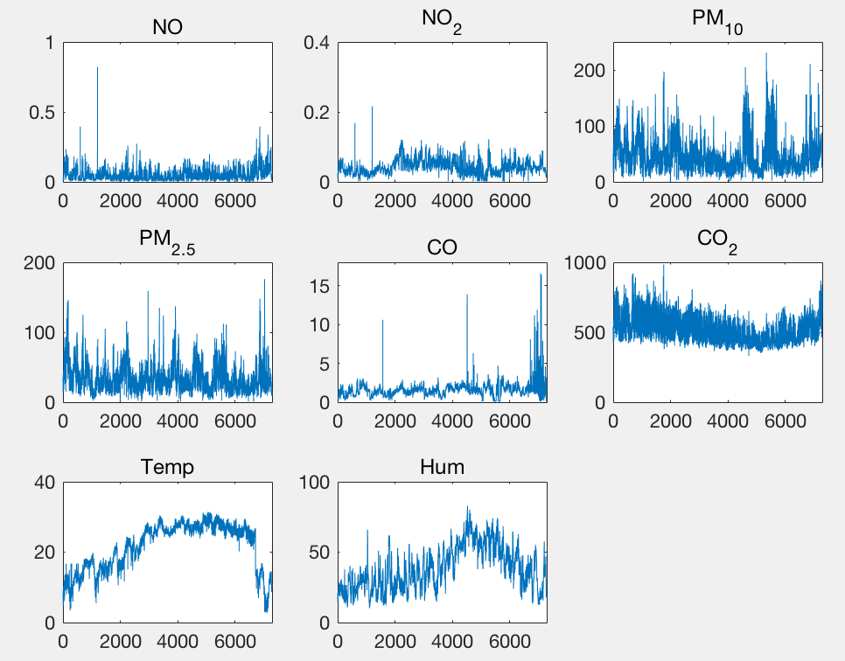
데이터
원본 데이터 측정장소 및 시간: 2009년 D-subway station in Seoul
측정값 ( 8개) : 시간별로 측정한 7296개(8개 1set)
PM_{2.5} conc
PM₁₀ conc
NO / NO₂ / CO / CO₂
Humidity / Temperature

Slide 5
연구 방법
PLS (Partial Least Square – 부분최소제곱법)
: 동일한 데이터를 사용한 기존 논문
Development of toxicity prediction and assessment index of particular matters with deep learning – driven QSAR model(Kim at el, 2017) 비교용.
DNN (Deep Neural Network)
: 기계학습 방법 중 가장 간단한 방법인 단순 Deep Neural Network로
학습이 가능함을 보이고, 또 학습 시 데이터의 특성에 관한 문제점이 있음을
밝힌다.
RNN
: 해당 연구의 주 학습모델로 Time-Series 데이터에 적합하고
기존 논문에서 학습시켜볼 가치가 있다고 판단한 모델
1.데이터 확인
3. 학습
5. Error test
2.데이터 전처리
4. 학습평가
6. 고찰

Slide 6

데이터 전처리( PLS & DNN)
7296개 연간 측정자료 ( 8개의 특성값)
2. 이상치 확인 및 제거(Rosner’s Outlier test in Matlab)
3. 표준화: $\frac{X−m}{s}$ ( X: 데이터 m: 평균 s: 표준편차)
4. 8개의 특성값중 PM_{2.5} 를 제외한 나머지 7개를
X1,X2 (training / test data set) 으로 나눔.
5. PM_{2.5} 는 Y1,Y2 (training / test data set) 으로 나눔.
(X1,Y1) (X2,Y2) -> Normalization

Slide 7
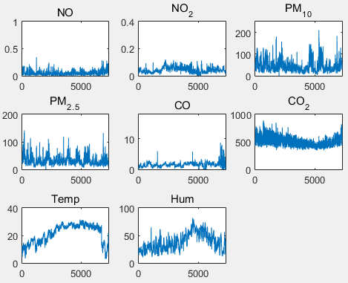
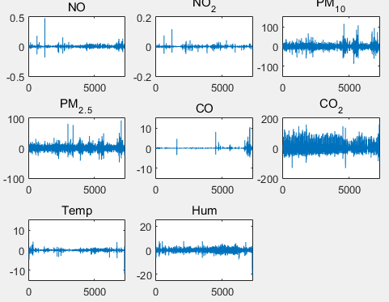
이상치 검정 및 제거
각 측정값
결과 범위에 맞게 표준화

Slide 8
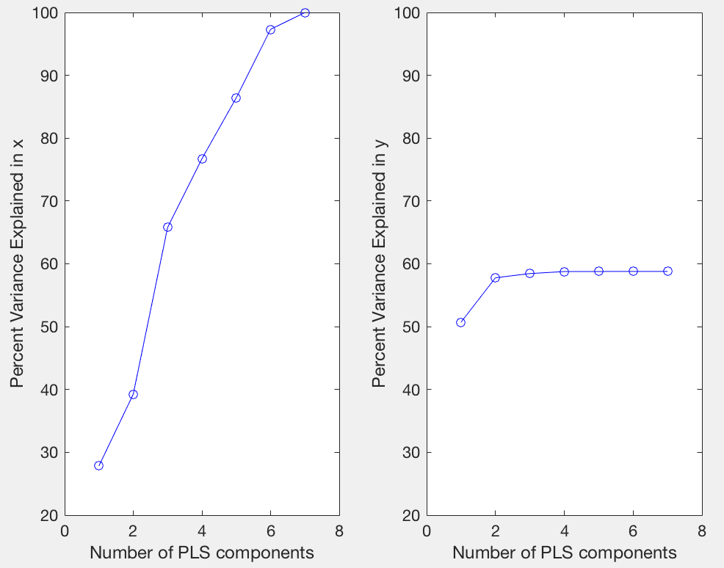
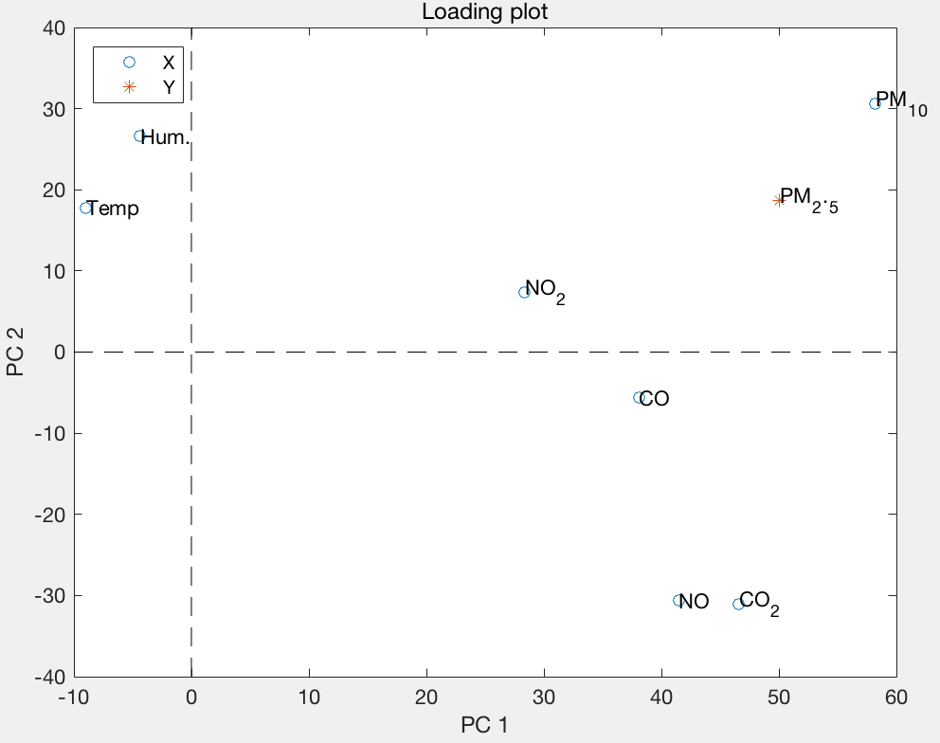
X 데이터의 PCA분석(주성분분석) 얼마나 예측에 도움이 되는가 측정
80%까지 비슷하게 가능 -> 5개
3개의 집단을 발견
(강한 연관성)

Slide 9
실내공기질 모델 – PLS 기법
Partial Least Square(부분 최소제곱법)
PLS는 일반적으로 독립변수(X)와 종속변수(Y)간의 관계를 정의하는데 사용됌.
PLS 회귀 분석은 상당히 공선 성이 있고 잡음이 많으며 많은 X 변수와 Y 변수가있는 데이터를 분석 할 수 있습니다.
이 방법은 X 및 Y 변수 사이의 공분산을 최대화 할 수있는 낮은 차원 공간으로 X 및 Y 변수의 크기를 축소하여 시작합니다.
일반적으로 PLS 회귀 분석은 X 및 Y 변수를 사용하여 선형 모델을 개발하는 것.
X & Y를 저차원 공간으로 투영 할 때부터 X & Y 변수는 각각 다음 방정식으로 나타낼 수 있습니다.
X = T(score matrix) * P^{T}(loading matrix) + E(residual of X)
Y = U(score matrix) * Q^{T}(loading matrix) + F(residual of Y)

Slide 10
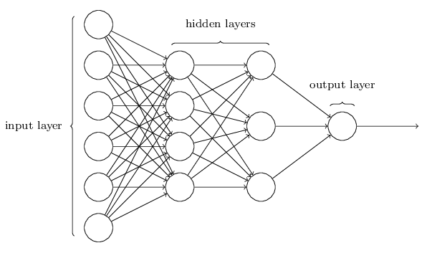
Deep Neural Network 구조
Layers
7 개의 Input Layer
3 개의 Hidden Layer (512개의 노드)
1 개의 Output Layer
Cost function
RMSE Error Test / 7개의 입력데이터 VS 1개의 출력데이터(PM2.5)
Optimizer: Adam-optimizer
Learning rate: 0.001
Training epoch: 4000 번
학습시 주의사항: Drop-out기법(0.6)

Slide 11

Error Test
MSE & RMSE
Mean Square Error(MSE)(평균제곱오차)
Root MSE(제곱근 평균제곱오차)
예측이 얼마나 잘되었는가 확인 (0에 가까울수록 잘 된 것)

Slide 12
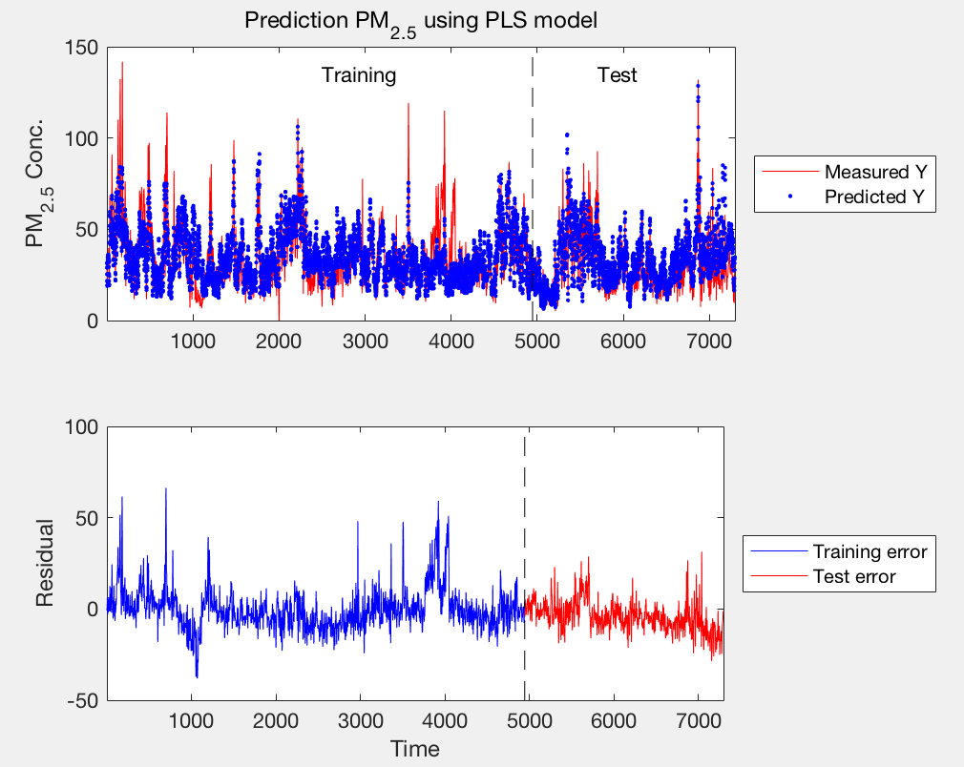
PLS 예측 결과

Slide 13
PLS 방법의 RMSE 비교
Hourly Training | Hourly Test
11.38 | 8.93
Weekday Training | Weekday Test
11.3 | 9.1
Weekend Training | Weekend Test
11.2 | 9.3
Season Training | Season Test
9.4 | 11.8

Slide 14
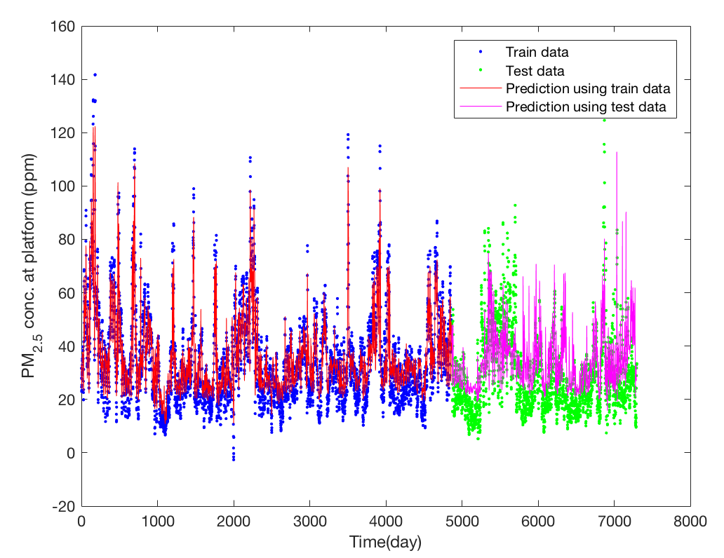
DNN 예측 결과

Slide 15
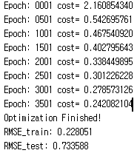
RMSE 비교
 | RMSE
 | Training data | Test data
DNN | 5.88 | 12.62
역표준화하면서
RMSE도 값이 변경됌
<< Over-Fitting(과적합문제) 발생 >>
많은 Training 데이터 사용
입력층 특성값 개수 조절
Rugularization (규칙화)

Slide 16
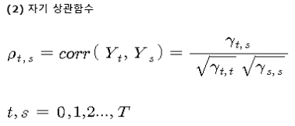
Auto-Correlation
현재의 상태가 과거 및 미래의 상태와 밀접한 관계를 가지고 있기 때문에 시간의 진행에 따라 독립적이지 않다.
이런 경우 시계열자료는 자기상관을 가진다고 한다.
시간영역에서의 시계열분석은 자기상관함수를 통해 시계열의 특성을 파악한다.

Slide 17
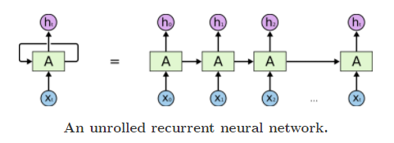
Recurrent Neural Network(RNN)
RNN 구조
RNN 또한 DNN 과 비슷하게 7개의 입력층 1개의 출력층으로 구성할 것
시계열 자료(Time-Series) 분석 시 주로 사용하는 학습모델
Input data
(7 Features , 7296 data)
RNN
PM_{2.5} conc.
* Year (Hourly) → Year(Hourly)

Slide 18
Recurrent Neural Network 구조
Layers
7 개의 Input Layer (24step)
10 개의 Hidden Layer
1 개의 Output Layer (PM2.5)
Cost function
RMSE Error Test / 9개의 입력데이터 VS 1개의 출력데이터(PM2.5)
Optimizer: Adam-optimizer
Learning rate: 0.01
Training epoch: 3500 번
LSTM(Long-short Term Memory) Network 사용
학습 마지막 Layer 는 Fully-Connected 를 사용하여 학습효율 향상

Slide 19
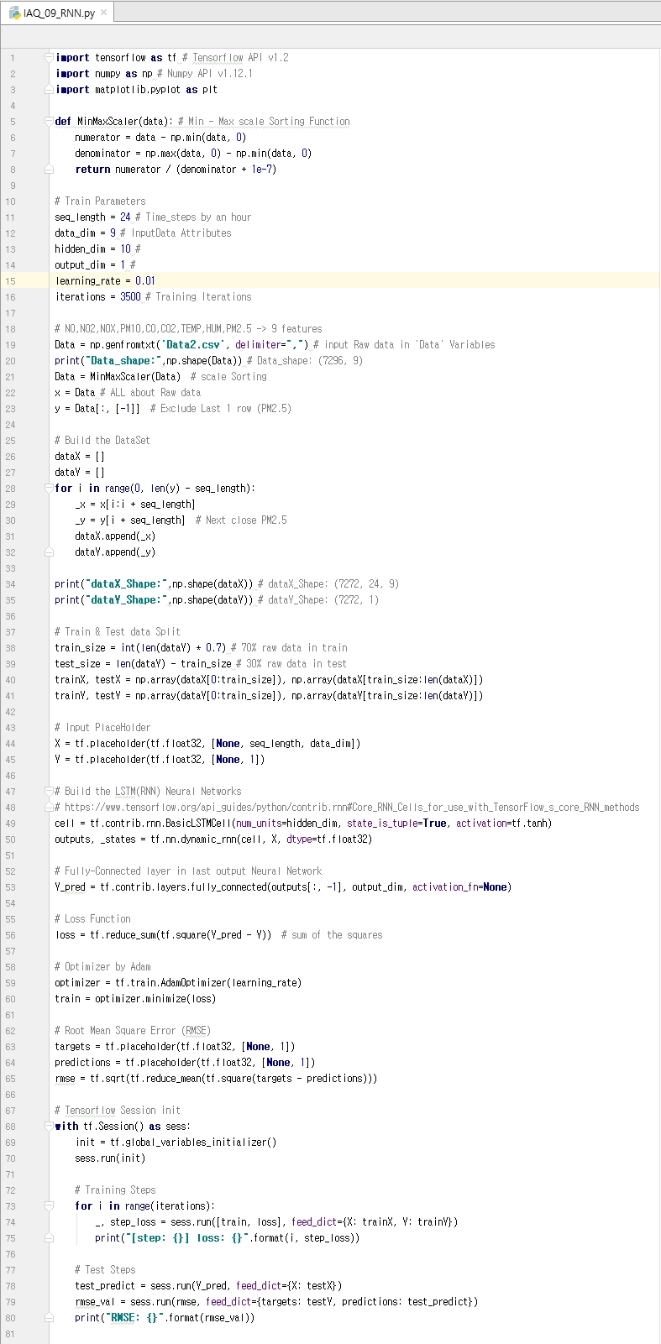
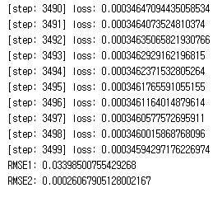
 | RMSE (%)
 | Training data | Test data
RNN(LSTM cell) | 0.026 | 3.39

Slide 20
연구 결과 및 고찰
- Training data
- Test data
RMSE 차이 발생.
RNN > PLS > DNN 순으로 효율 저하
Hourly Training | Hourly Test
11.38 | 8.93
 | RMSE(%)
 | Training data | Test data
DNN | 5.88 | 12.62
 | RMSE (%)
 | Training data | Test data
RNN(LSTM cell) | 0.026 | 3.39
RNN으로 실내공기질 모델링 수행이 가능하며 앞으로 더 많은 데이터, 다양한 장소에서 시행될 수 있을 것임.

Slide 21
참고 문헌 및 연구환경
참고 문헌
1. Data-driven prediction model of indoor air quality in an underground space(Kim et al,2010)
2. Development of toxicity prediction and assessment index of particular matters with deep learning – driven QSAR model(Kim et al, 2017)
3. Analysis and prediction of indoor air pollutants in a subway station using a new key variable selection method(Lim et al, 2011)
연구 환경(프로그램 및 버전)
1. MATLAB 2016b
2. Python 3.5.3
- Tensorflow 1.2
- Numpy 1.12.1
- Matplotlib 2.0.2

Slide 22
감사합니다.

